Slide 1
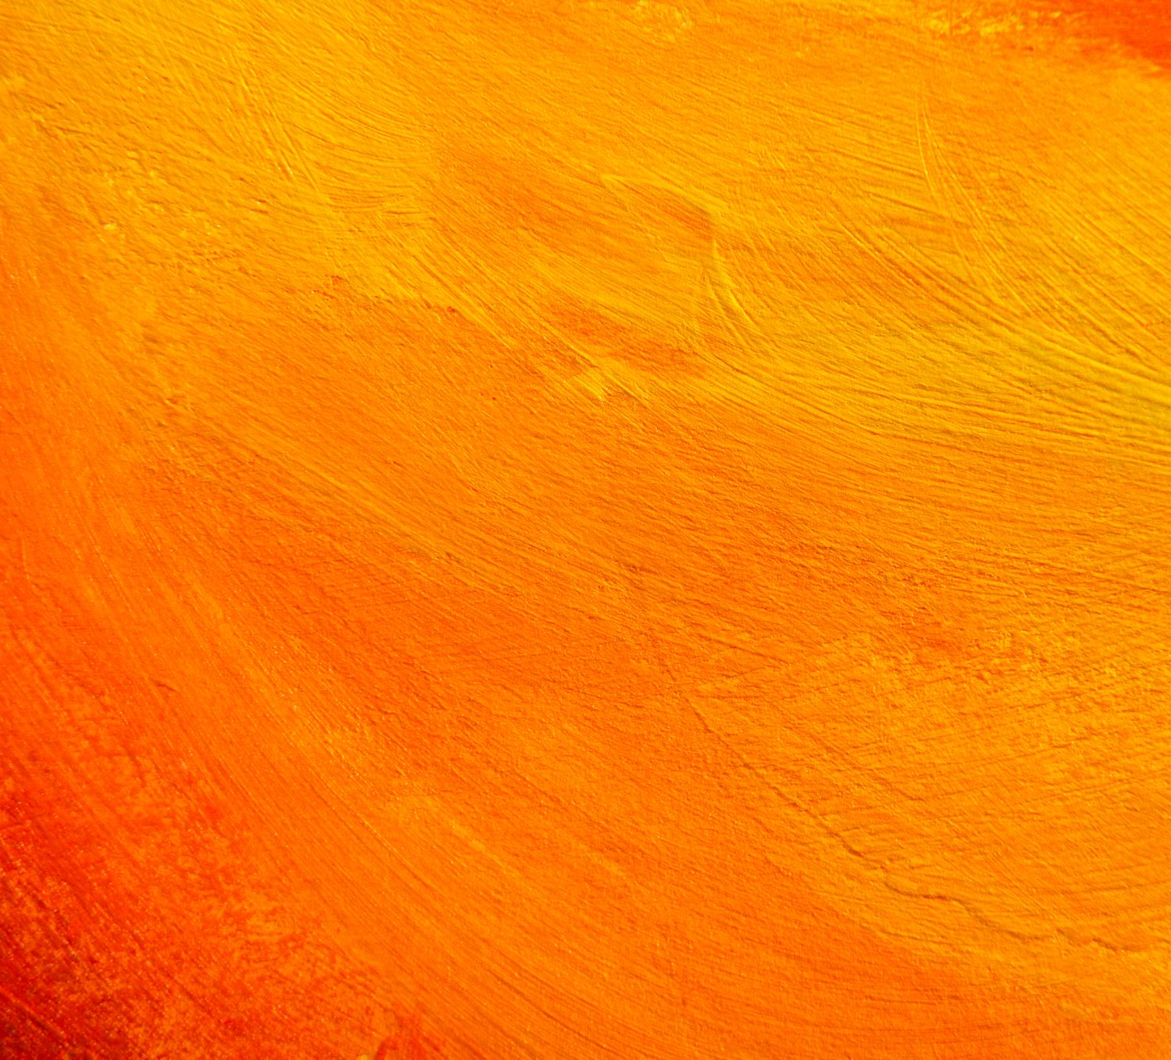
Canvas
arba Javascript’as irgi gali būti smagus
Žygimantas Augūnas VU ISI IIk. IIg. Ipg.

Slide 2
Turinys
<canvas>
Kodo pavyzdys
CreateJS, EaselJS
Kaip Žygis su canvas‘ais kovojo
Quadtree algoritmas
Demo

Slide 3
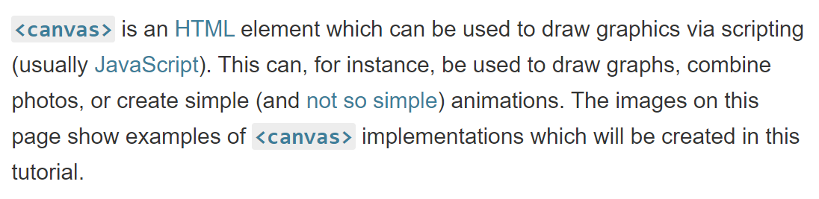

<canvas>
<canvas>

Slide 4
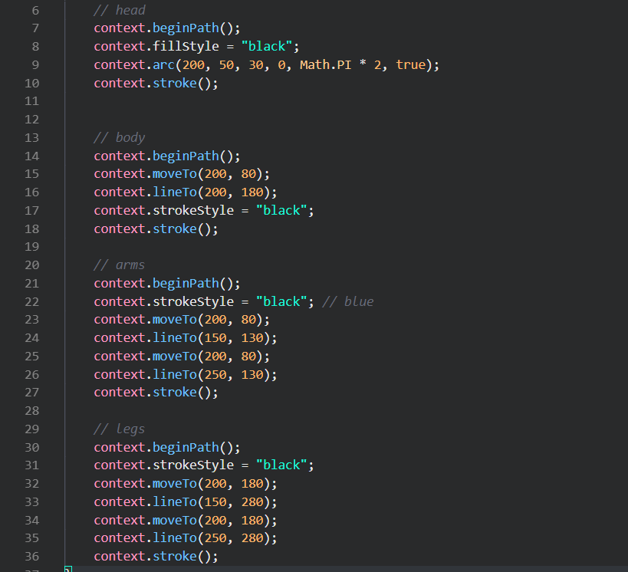
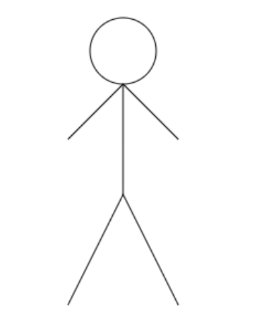
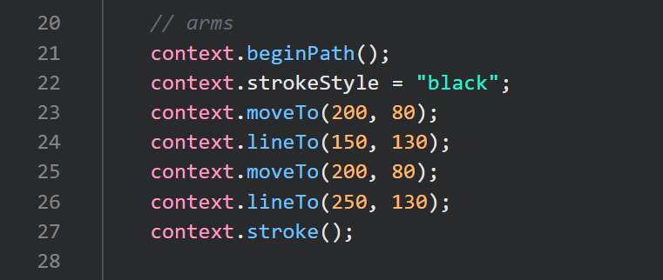
Kodo pavyzdys

Slide 5


CreateJS - suite of modular libraries and tools which work together or independently to enable rich interactive content on open web technologies via HTML5.
EaselJS - JavaScript library that makes working with the HTML5 Canvas element easy.
Pros:
Lengvas naudojimas
Sunkios implementacijos prienamos patogiu interface‘u
Cons:
Neturi npm package‘o (senesnėms versijoms žmonės patys yra padarę package‘us)
Daliai funkcionalumo trūksta optimizacijos

Slide 6
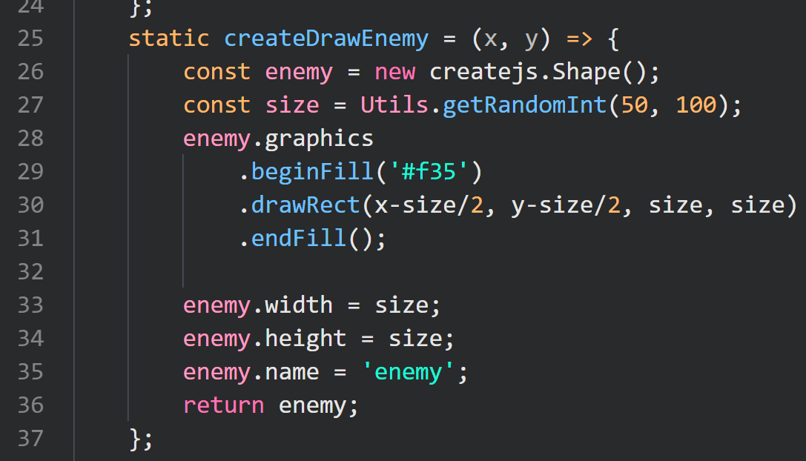

Slide 7
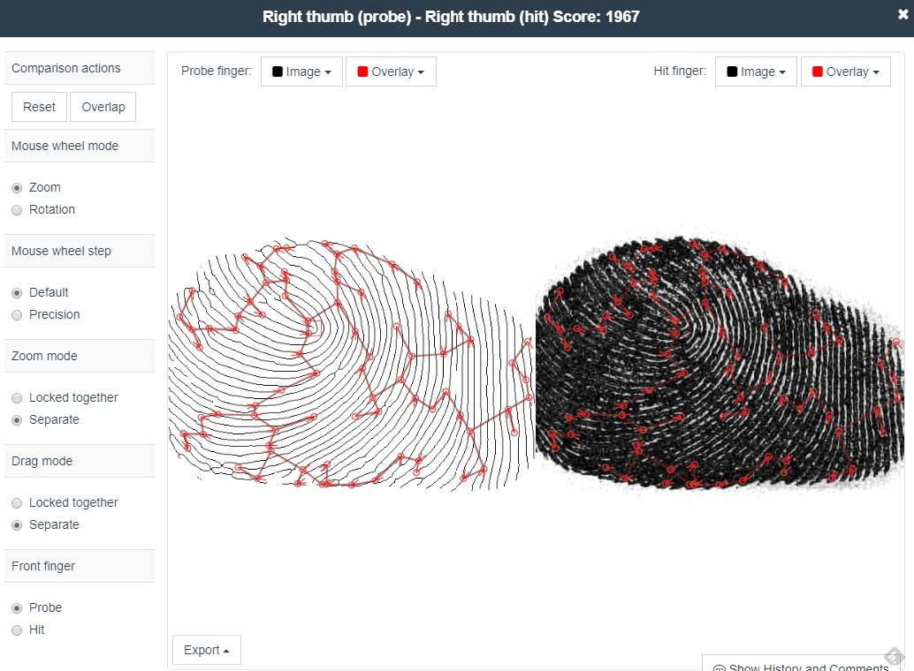
Kaip Žygis su canvas‘ais kovojo

Slide 8
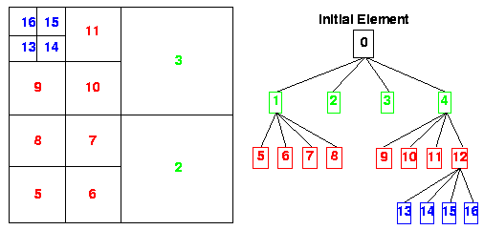
Quadtree algorithm

Slide 9
Demo

Slide 10
Naudota medžiaga
http://www.kodyaz.com/html5/draw-stick-man-in-html5-canvas-using-javascript.aspx
https://developer.mozilla.org/en-US/docs/Web/API/Canvas_API/Tutorial

